Slide 1
金融工程

Slide 2
簡介

Slide 3
金融工程
IAQF對金融工程的定義：
Financial engineering is the application of mathematical methods to the solution of problems in Finance.
Financial engineering draws on tools from applied mathematics, computer science, statistics and economic theory.

Slide 4
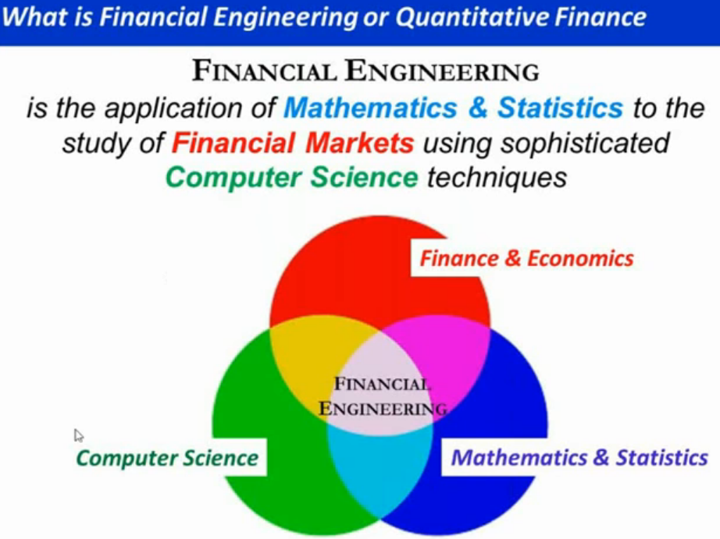
金融工程

Slide 5
金融工程
諾貝爾經濟學獎
1990- H. Markowitz, W. Sharpe, and M. Miller
1952 Markowitz提出mean-variance analysis 去研究投資組合選擇(portfolio selection)
1997-M. Scholes and R. Merton
1973 Black and Scholes解決了選擇權合理定價的問題

Slide 6
金融工程的組織
IAQF: International Association of Quantitative Finance 旨在提供一平台，藉由討論前沿和關鍵議題，致力於培養計量財務金融專業人才

Slide 7
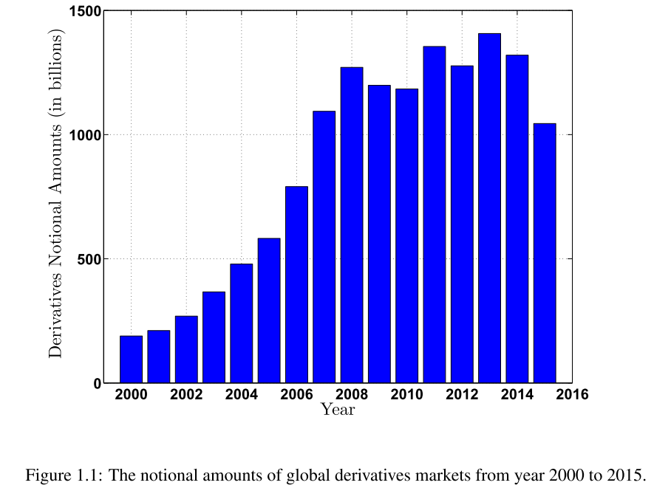
龐大的衍生性金融商品市場
來源: Bank for International Settlements

Slide 8
培育人才的方向
創新金融商品的開發與評價
投資組合的建置
風險管理
情境模擬、壓力測試、回溯測試
資料庫使用與大數據分析
演算法交易、編程能力
…

Slide 9
出路
投行
商業銀行
證劵公司
對沖基金
會計公司
保險公司
財務顧問
企業財務
監管機構

Slide 10
CBOE
美國芝加哥選擇權交易所(Chicago Board of Option Exchange, CBOE)
交易與風險管理
金融創新與教育的領航者

Slide 11
衍生性金融商品的聖經
John C. Hull (2017) Options, Futures, and Other Derivatives, 10th Ed. Pearson.

Slide 12
衍生性金融商品的簡介

Slide 13
衍生性金融商品
由標的資產所衍生出來的契約
具風險性
標的資產: 股價、大盤指數、利率、匯率、氣候、農產品、石油、黃金、波動率、甚至電影票房、二氧化碳
五大衍生性商品市場: 交易範圍主要包括了匯率(foreign exchange FX)、固定收益(fixed income)、信用(credit)、權益(equity)、原物料(commodity)

Slide 14
運用金融工程 兩個有趣的商業例子

Slide 15
Renaissance Technologies (文藝復興)
Renaissance Technologies LLC is a hedge fund firm based in East Setauket, New York, on Long Island, which specializes in systematic trading using quantitative models derived from mathematical and statistical analyses. The company was founded in 1982 by James Simons, an award-winning mathematician and former Cold War code breaker.
from Wiki
Ref: https://en.wikipedia.org/wiki/Renaissance_Technologies

Slide 16
Renaissance Technologies (文藝復興)
創始人詹姆斯·西蒙斯 (James Simons) 堪稱傳奇人物。他有很多外號，比如”華爾街最賺錢的數學家”、”全球最賺錢的基金經理”、”量化交易之父”等。
文藝復興科技公司的旗艦產品是一款叫做”大獎章”(Medallion) 的對沖基金。
該基金成立於 1988 年。”大獎章”是一個典型的量化”黑盒子”基金，其交易策略都是基於複雜的電腦程式碼和演算法，外人無從知道它的交易規則。
“大獎章”基金 (在向外部投資者關閉之前) 也是世界上收費最貴的對沖基金之一：年管理費 5%，業績抽成 44%。
Ref: https://www.stockfeel.com.tw/華爾街最賺錢數學家西蒙斯 他的文藝復興基金績效

Slide 17
Renaissance Technologies (文藝復興)
從 1988 年到 2015 年，“大獎章”基金每年的平均淨報酬高達 40% 左右。
從 1993 年開始，“大獎章”基金就不再對外部投資者開放，只有文藝復興科技公司的現任和前任員工才有資格購買該基金。

Slide 18
”大獎章”基金
“大獎章”是一個多策略的量化基金，其投資的資產類別/市場/策略/算法都是完全保密的

Slide 19
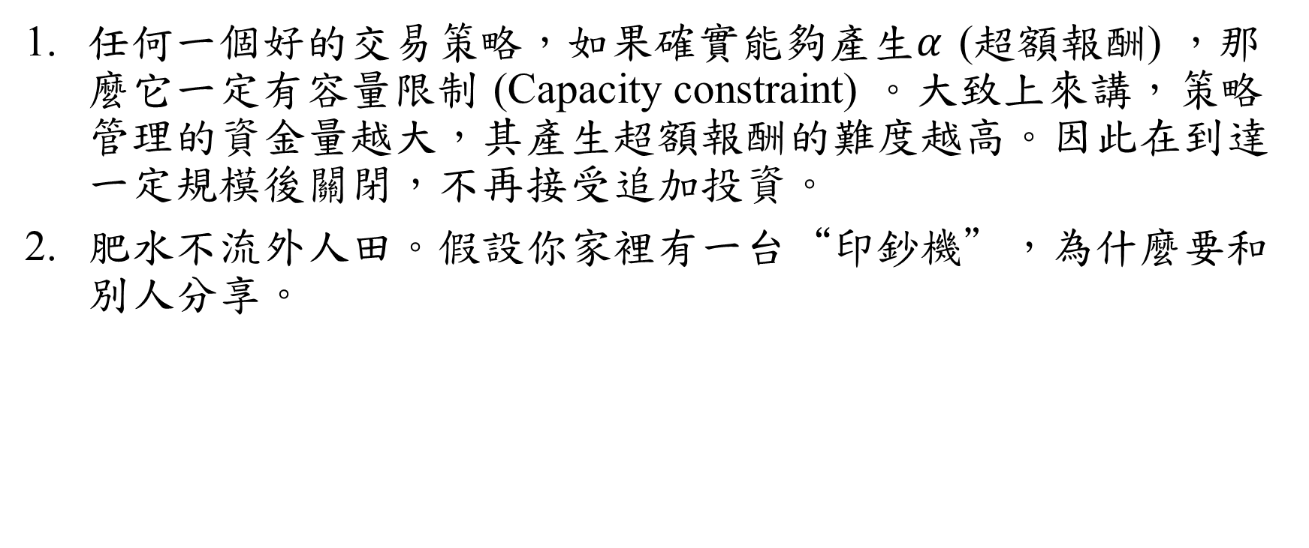
為什麼文藝復興會選擇關閉主基金 (大獎章)
任何一個好的交易策略，如果確實能夠產生$α$ (超額報酬) ，那麼它一定有容量限制 (Capacity constraint) 。大致上來講，策略管理的資金量越大，其產生超額報酬的難度越高。因此在到達一定規模後關閉，不再接受追加投資。
肥水不流外人田。假設你家裡有一台“印鈔機”，為什麼要和別人分享。

Slide 20
三個“小獎章”基金
RIEF：Renaissance Institutional Equities Fund (2005- )
RIFF：Renaissance Institutional Futures Fund (2007-2015)
RIDA：Renaissance Institutional Diversified Alpha (2012- )

Slide 21
RIEF
RIEF的投資標的是次級市場上流動的股票 (以美國股票為主) 。
它是一個量化選股基金。為了提高投資報酬，該基金會用上做空和槓桿 (175% 買多，75% 賣空) 。

Slide 22
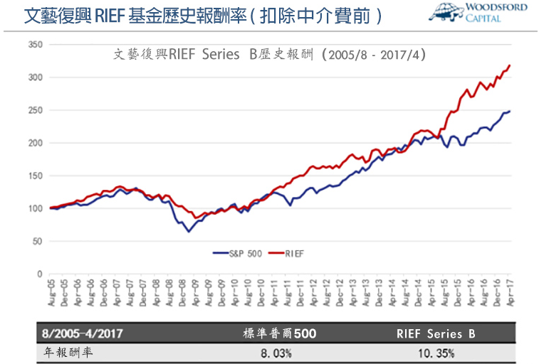
l
Ref: Woodford capital

Slide 23
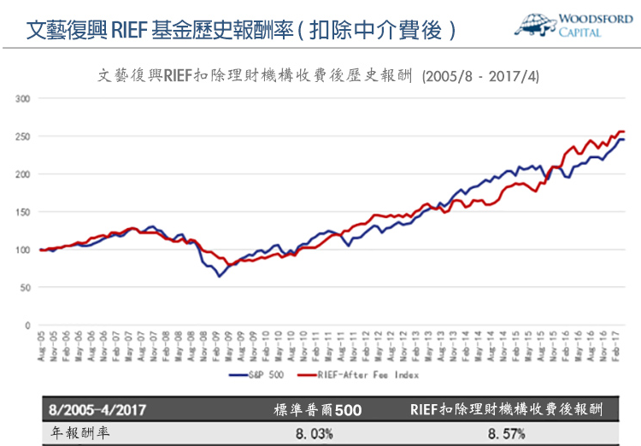
Ref: Woodford capital

Slide 24
LTCM
LTCM (Long-Term Capital Management):投機性避險基金
專門從事利用高槓桿的絕對報酬交易策略(例如固定收益套利、統計套利和配對交易等)
LTCM在成立第一年就獲得了年化報酬率超過40%的巨大成功，
1998年俄羅斯金融危機後，卻在不到四個月的時間裡造成了46億美元的巨大虧損
Scholes和Merton都是LTCM的共同發起人
Ref: Wikipedia

Slide 25
LTCM交易策略
該公司使用複雜的數學模型，通常利用美國、日本和歐洲各國政府債券等固定收益投資工具進行套利交易。
30年公債和29年9個月公債的價格差異理應會是最小的，兩者都會在未來大約30年後產生一筆固定支付金額。
這兩種債券卻會因為流動性的不同而產生細微的差異。
透過一連串金融操作，買入較便宜的冷門債券(29年9個月債券)，放空較高價但流動性較高的新發行債券(國庫剛發行的30年公債)，在新公債發行時，兩者之間的價差將會縮小，因此便有獲利的可能。
Ref: Wikipedia

Slide 26
LTCM悲局(1)
價格差異非常短暫，因此必須採取高槓桿操作以獲取有效收益
在1998年初，該公司股東權益約47.2億美元，卻有著1245~1290億美元的融資金額，負債權益比超過了25：1，在資產負債表外項目更有著帳面價值約1.25兆美元的衍生項目
Ref: Wikipedia

Slide 27
LTCM悲局(2)
在1997年東亞金融危機之前就已經產生。
在1998年五月和六月，該基金報酬率分別為-6.42%、-10.14%，使LTCM的資本減少了4.61億美元。
這些虧損在1998年八、九月俄羅斯政府公債違約造成的金融風暴中更加被突顯出來，恐慌的投資人拋售日本與歐洲公債而搶進美國公債。
原本預期公債價差收斂應該產生的獲益，卻隨著公債價差擴大而變成鉅額的虧損。在八月底之前，該基金已虧損了18.5億美元的資本。
Ref: Wikipedia

Slide 28
期貨
一種契約，買賣雙方有義務，用一個預先約定好的價格，在將來的某個時刻，買進/賣出標的資產
線性衍生性商品，視為常數與變數的交換

Slide 29
選擇權
一種契約，契約持有人有權利(沒義務) ，用一個預先約定好的價格，在將來的某個時刻(到期日)，買進/賣出標的資產
非線性衍生性商品
有買權和賣權兩種

Slide 30
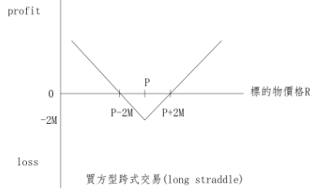
買方型的跨式交易(long straddle)
同時在同一個履約價格P買進同一個標的物1口的買權(call)及買進1口的賣權(put)

Slide 31
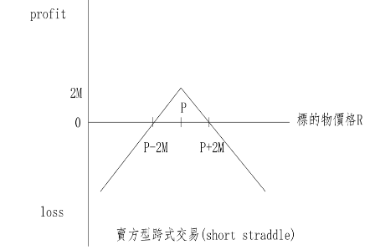
賣方型的跨式交易(short straddle)
同時在同一個履約價格P賣出同一個標的物1口的買權(call)及買進1口的賣權(put)

Slide 32
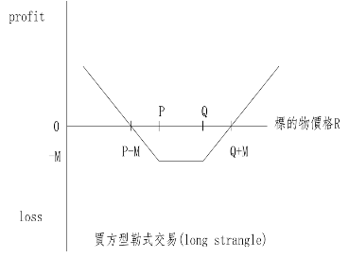
買方型的勒式交易(long strangle)
對同一個標的物中，在履約價格Q買進1口的買權(call)及在履約價格P買進1口的賣權(put)

Slide 33
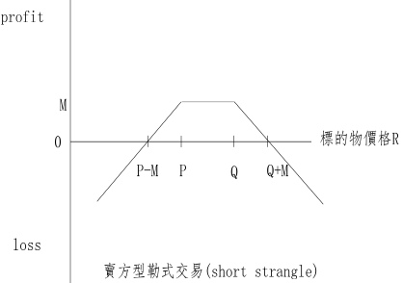
賣方型的勒式交易(short strangle)
對同一個標的物中，在履約價格Q賣出1口的買權(call)及在履約價格P賣出1口的賣權(put)

Slide 34
程式交易
根據電腦程式所產生的訊號，對證券資產進行交易，無需人工干預
免受人的情緒、心理影響，或人為的延遲
可同時追蹤多個市場
高頻交易：經常使用在市場急劇下跌之時，助交易迅速完成而獲利
增加市場流動性

Slide 35
演算法交易 意外事件
這十年間，演算法交易的比重大幅攀升
2010年5月6日，發生了快閃崩盤(flash crash)，當日由演算法交易所執行的一連串賣出交易，觸發了高頻交易，進一步加大了市場後續的波動
造成當時道瓊工業指數有史以來最大跌幅(999點,9%)，第二大的日內指數震盪(intraday index swing)
整件事從上演到落幕只半小時，市場隨之回復正常。
2014年10月15日，美國公債市場殖利率閃崩事件。

Slide 36
交易平台
E.g., Quantopian, XQ, …
功能：
提供市場資料
建立交易策略
進行回溯測試
下單

Slide 37
台灣交易所撮合情形
證交所：集中撮合(5秒)
期交所：逐筆撮合

Slide 38
衍生性商品原理

Slide 39
衍生性金融商品
風險來至於對未來的不確定性
如何消弭(或利用)該種資產價值風險
可透過交易衍生性金融商品：交換、遠期契約/期貨、選擇權…
標的：股票、債券、外匯、原物料、能源(CO₂、天氣)、保險(天災人禍) 、信用(違約)

Slide 40

現代金融的基本問題
Q: 如何評定選擇權的公平合理定價？
買權:$P=\max\left(S−K,0\right)$, K為履約價
賣權:$P=\max\left(K−S,0\right)$

Slide 41

基本折現方法
$E\left[e^{−rT}P(S_{T}|S_{0})\right]$
但這方法無法解決合理定價問題，問題就在這個“E”

Slide 42

Black & Scholes Model
$dS_{t}=μS_{t}dt+σ{S_{t}dW}_{t}$ (Stock price)
$dr_{t}=rdt$ (Bond)
$μ$: rate of returns
$r$: risk-free rate
$σ$: volatility
$W_{t}$: standard Brownian motion

Slide 43
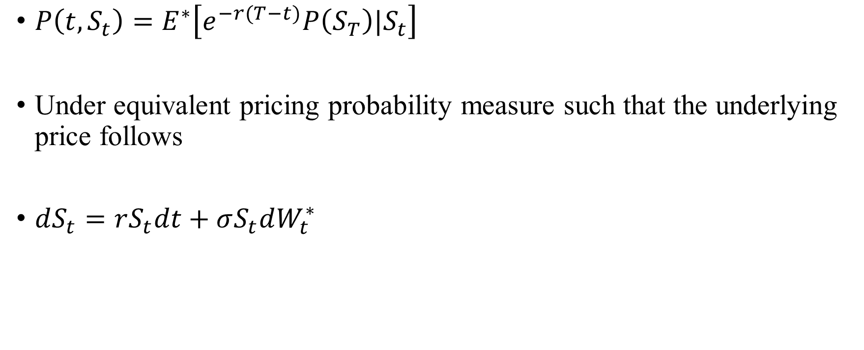
Black & Scholes Model
$P\left(t,S_{t}\right)=E^{∗}\left[e^{−r(T−t)}P\left(S_{T}\right)|S_{t}\right]$
Under equivalent pricing probability measure such that the underlying price follows
$dS_{t}=rS_{t}dt+σS_{t}dW_{t}^{∗}$

Slide 44

Black & Scholes Model
$P\left(t,S_{t}=s\right)=s𝒩\left(d_{1}\right)−K𝒩\left(d_{2}\right)$
$d_{1}=\frac{ln\left(s/K\right)+\left(r+\frac{1}{2}σ^{2}\right)\left(T−t\right)}{σ\sqrt{T−t}}$ and $d_{2}=d_{1}−σ\sqrt{T−t}$

Slide 45

Black & Scholes Model選擇權定價之偏微分方程式
歐式選擇權價格可由一線性二階拋物型偏微分方程求解
$$\frac{∂P}{∂t}+\frac{∂^{2}P}{∂s^{2}}+\frac{∂P}{∂s}−rP=0$$

Slide 46

Black & Scholes Model
避險：
$e^{−rT}P\left(S_{T}\right)=P\left(0,S_{0}\right)+\int_{0}^{T}{\frac{∂P}{∂x}\left(s,S_{s}\right)de^{−rs}S_{s}}$

Slide 47
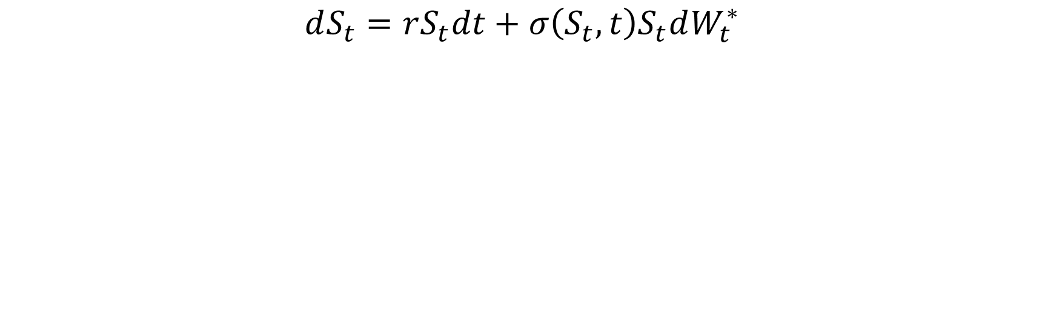
Local volatility model
$$dS_{t}=rS_{t}dt+σ\left(S_{t},t\right)S_{t}dW_{t}^{∗}$$

Slide 48
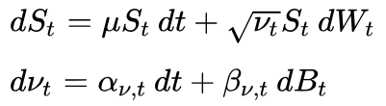
Stochastic volatility model

Slide 49

Jump-diffusion model
:

Slide 50
金融計算的數值方法
 | 複雜度 | 維度咒詛度 | 應用性
Tree method | 低 | 高 | 中
Numerical PDE | 低 | 高 | 中
Fast Fourier Transform | 低 | 高 | 低
Monte Carlo Simulation | 中/高 | 低 | 高

Slide 51
複雜的衍生性金融商品
CDS: 信用違約交換 (credit default swap)
CDO: 債務擔保證券 (Collateralized Debt Obligation)
TRF: 目標可贖回遠期契約(Target Redemption Forward)

Slide 52
END

Slide 53

一個量化交易策略案例
Sharpe ratio=$\frac{μ−r}{σ}$ (績效好壞)
$X_{i}=\frac{∆S_{t_{i}}}{S_{t_{i}}\sqrt{∆t}}$
$μ≈\frac{1}{n}\sum{\frac{X_{i}}{\sqrt{∆t}}}$
$σ^{2}≈\frac{\sum{{\left(X_{i}−\overline{X}\right)}^{2}}}{n−1}$
Moving windows 去算 sharpe ratio

Slide 54
台指期高頻交易
交易頻率：15秒
交易成本：NT$400
本金： NT$100,000
回測期間： 2010/1/1~2013/8/6
淨報酬： NT$1,258,200
最大虧損： NT$410,200
總交易次數：997次

